Slide 1



МИНИСТЕРСТВО ОБРАЗОВАНИЯ И НАУКИ РЕСПУБЛИКИ КАЗАХСТАН
КАЗАХСКИЙ НАЦИОНАЛЬНЫЙ ИССЛЕДОВАТЕЛЬСКИЙ ТЕХНИЧЕСКИЙ УНИВЕРСИТЕТ имени К.И. САТПАЕВА
Металлургия и обогащение полезных ископаемых
(кафедра)
Флотационные методы обогащения
(дисциплина)
ФЛОТАЦИОННЫЕ МАШИНЫ
Мамбеталиева Алима Рахматулаевна
(ФИО преподавателя)
Alima_78@mail,ru
(электронная почта преподавателя )

Slide 2
План занятия:
1.Классификация флотационных машин
2.Механические машины
3.Пневмомеханические машины
4.Машина для пенной сепарации
5.Машина для колонной флотации
6.Вспомогательное оборудование

Slide 3
Для ведения флотационного процесса флотационная машина должна обеспечивать: 1. перемешивание пульпы для поддержания частиц во взвешенном состоянии; 2. аэрацию пульпы; 3. спокойную зону пенообразования на поверхности машины; 4. непрерывную раздельную разгрузку пенного и камерного продуктов.
Различия в конструкциях флотомашин определяются в основном способом перемешивания и аэрации пульпы. По этому признаку машины делятся на: 1) механические – перемешивание пульпы и засасывание воздуха осуществляется импеллером; 2) пневмомеханические – перемешивание пульпы осуществляется импеллером, а воздух подается принудительно; 3) пневматические – перемешивание и аэрация пульпы осуществляется подачей сжатого воздуха.
Среди механических машин наибольшее распространение получили машины, разработанные институтом «Механобр», позднее усовершенствованные и имеющие маркировку ФМР – флотационная машина рудная. Машина ФМР компонуется из секций по 2 камеры, имеющих прямоугольное сечение в плане.

Slide 4
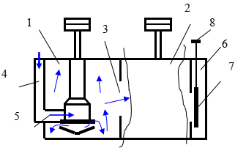
Первая камера – всасывающая, вторая – прямоточная (рис. 23.1): 1 – всасывающая камера; 2 – прямоточная камера; 3 – окно для перетока пульпы, 4 – карман для приема пульпы, 5 – труба для подачи пульпы на импеллер; 6 – карман для выпуска отходов; 7 – шибер; 8 – штурвал.

Slide 5
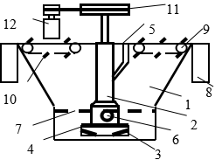
Устройство камеры (рис. 23.2): 1 - камера машины; 2 – аэратор; 3 – лопатки импеллера, 4 – надыимпеллерный диск; 5 – труба для засасывания воздуха; 6 – патрубок для подачи пульпы на импеллер; 7 – успокоительная решетка; 8 – приемник пенного продукта, 9 – цепной пеногон, 10 – гребок пеногона, 11 – шкив клиноременной передачи; 12 – электропривод.

Slide 6
Вал импеллера помещен в центральную трубу, в которой имеется трубка для подсоса воздуха из атмосферы. Нижняя часть центральной трубы переходит в надымпеллерный стакан, соединенный со статором. В стакане имеются боковые отверстия. Во всасывающих камерах через одно из них пульпа подается в зону импеллера. В прямоточныхз камерах это отверстие закрывают пробкой. Остальные отверстия служат для рециркуляции пульпы, их размер регулируется шибером со штоком. Всасывающая и прямоточная камеры разделены перегородкой с большим прямоугольным отверстием, величина которого регулируется заслонкой. Также она служит для регулирования уровня пульпы в камере. Пена удаляется пеносъемником в желоб для пенного продукта. Отходы разгружаются через порог в боковом кармане последней камеры.

Slide 7
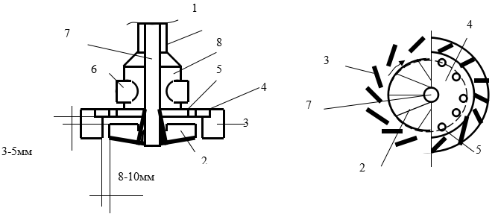
В рудной практике флотационные машины компонуются из 14 камер, не более, исходя из удобства обслуживания.
Основной рабочей деталью машины является импеллер – диск с радиально расположенными вертикальными лопатками (рис. 23.3, слева – фронтальный разрез блока импеллер-статор, справа – вид сверху). Устройство блока импеллер-статор: 1 - центральная труба для подсоса воздуха; 2 – лопатки импеллера; 3 – лопатки статора; 4 – надымпеллерный диск; 5 – отверстия для внутрикамерной циркуляции пульпы; 6 – регулируемые окна для подачи пульпы на импеллер; 7 – вал импеллера; 8 – надымпеллерный стакан.

Slide 8
Статор – диск с отверстиями и лопатками, расположенными под углом к радиусу диска статора. Статор увеличивает количество засасываемого воздуха и улучшает его диспергацию. Статор отводит от импеллера пульпу в объем камеры, гасит завихрения и увеличивает расход воздуха в машине в 2-2.5 раза. При остановке импеллера статор предохраняет его от заиливания. Статор и особенно импеллер сильно изнашиваются, поэтому их футеруют резиной. Благодаря статору в верхней части камеры, где происходит минерализация пузырьков, образуется относительно спокойная зона разделения минералов. Машина ФМР проста в эксплуатации и регулировании. Производительность машины по потоку составляет 1.2-2 объема одной камеры в минуту. Недостатком является резкое ухудшение аэрации при увеличении зазора между лопатками импеллера и статора более 8-10 мм.

Slide 9
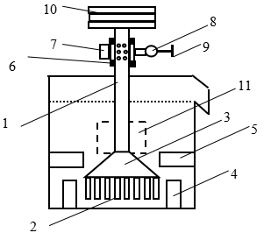
Из пневмомеханических машин наиболее совершенной является машина, также разработанная институтом Механобр – ФПР – флотационная, пневмомеханическая, рудная .
Машина состоит из прямоточных камер. 1 – вал импеллера, 2 – пальцы, 3 – успокоительный конус, 4 – пластины диспергатора. 5 – пластины успокоителя. 6 – блок подшипников, 7 – воздушный коллектор, 8 – труба для подачи воздуха, 9 – вентиль, 10 – шкив, 11 – окно. В каждой камере установлен на полом валу пальцевый импеллер-аэратор. Вокруг импеллера радиально укреплены к днищу камеры 12-16 пластин диспергатора. Выше диспергатора расположены радиальные пластины успокоителя, прикрепленные к боковым стенкам камеры.

Slide 10
В пневматических машинах диспергирование воздуха, подаваемого в пульпу, выполняется продавливанием его через трубки, неподвижные или подвижные пористые перегородки, а также с помощью эрлифта. Эти машины применяются для флотации руд несложного минерального состава. Степень аэрации здесь 15-35%. При такой аэрации пузырьки сталкиваются и коалесцируют. Крупность пузырьков составляет 3-4 мм в отличие от машин других типов (0.8-1.5мм). Недостатками являются: быстрое забивание пор аэраторов, осаждение зернистых частиц на дне, необходимость выпуска пульпы при остановках машины.

Slide 11
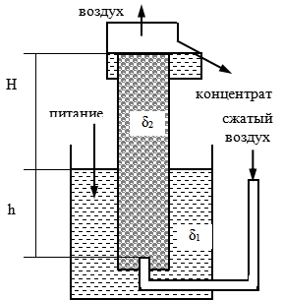
Наибольшее распространение получили аэролифтные (эрлифтные) машины АФМ, т.к. в них эти недостатки отсутствуют .
Принцип действия заключается в следующем. Пульпа в центральной трубе насыщается воздухом, подаваемым принудительно. В связи с тем, что плотность аэрированной пульпы ниже, чем не аэрированной, пульпа поднимается вверх по центральной трубе. Для этого должно выполняться условие: h δ₁ > (h + H) δ₂. Здесь h – глубина погружения эрлифта в не аэрированную пульпу; Н – подъем аэрированной пульпы над уровнем не аэрированной; δ₁, δ₂ – плотность не аэрированной и аэрированной пульпы. Предельная высота подъема пульпы: Н_{пред} = h (δ₁ - δ₂ ) / δ₂ . Рисунок 24.1.

Slide 12
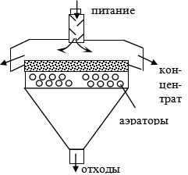
Аэролифтные машины разработаны институтом Механобр, скорость флотации в них в 2 раза выше, чем в механических. Специально для флотации грубозернистых пульп создана машина пенной сепарации ФПС-16 (рис. 24.2).
Пульпа с содержанием твердого 600-700г/л (при обычной флотации 100-120г/л), обработанная реагентами, подается на заранее созданный слой пены в машине. Пузырьки минерализуются при падении частиц на пену и прохождении через нее, поэтому вероятность флотации их гораздо выше, чем в других машинах. Кроме того, отсутствуют центробежные силы отрыва.

Slide 13
К вспомогательному оборудованию во флотационном отделении относятся питатели реагентов, контактные чаны и эмульгаторы. Питатели реагентов предназначены для равномерной подачи реагентов в точно дозированном количестве. Конструктивно просты, несложны в обслуживании, надежны в работе. Конструкции и принцип действия зависят от типа реагентов и подразделяются на питатели для сухих сыпучих реагентов, жидких и вязких.

Slide 14
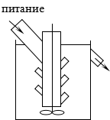
Для обеспечения необходимого времени контакта пульпы с реагентами применяются контактные чаны типа КЧ.
Контактный чан состоит из цилиндрического бака, по оси которого расположен вертикальный вал с мешалкой (импеллером). Вал импеллера помещен в открытую сверху и снизу вертикальную трубу большего диаметра, имеющую боковые отверстия для циркуляции пульпы. Мешалка поддерживает частицы во взвешенном состоянии. Пульпа поступает в центральную часть чана по трубе и попадает на мешалку, которая направляет ее вниз и к боковым стенкам чана. Далее потоки направляются вверх к разгрузочному отверстию. Если флотационные реагенты взаимодействуют с поверхностью минерала быстро, то перемешивание пульпы с реагентами производится непосредственно во флотационной машине. Для угля применяются аппараты кондиционирования пульпы АКП.

Slide 15
Гидрофобные частицы быстро прилипают к пузырькам и удаляются из машины. Движение пены к разгрузочному порогу создается за счет подачи большего количества воздуха в аэраторы, расположенные ближе к загрузке пульпы. В нижней части пирамидальной ванны имеется выпускной затвор для отходов. Аэраторы выполнены в виде пористых керамических или резиновых трубок. В них подается воздух под давлением до 1.5 кг/см². Машины пенной сепарации изготавливаются одно- и много камерными, мелкими и глубокими. Наибольшее применение они получили при обогащении сильвинитовых руд. Этот принцип флотационного обогащения позволяет получать экономию за счет снижения затрат измельчение руды и имеет высокую скорость процесса.

Slide 16
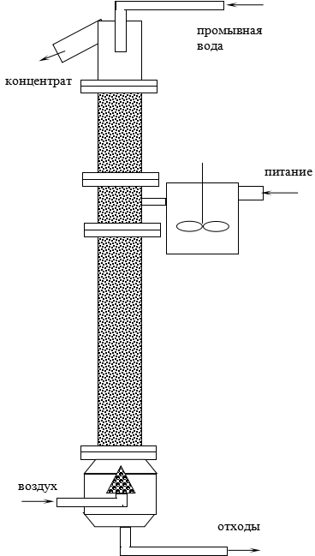
Для флотации тонкоизмельченных руд применяются колонные флотационные машины, в которых пузырьки и частицы движутся в противотоке. Колонная машина имеет высоту около 10м и диаметр 0.45м. В верхней части подается промывная вода и имеется труба для выпуска пенного продукта. Ниже уровня пульпы расположен трубопровод для подачи пульпы. В нижней части колонны имеется расширение, в котором расположен диффузор – конус с пористой поверхностью для аэрации пульпы. В диффузор подается воздух от воздуходувки. Ниже диффузора подсоединена воронка для выпуска камерного продукта (отходов). Колонные машины имеют высокую производительность на единицу занимаемой площади, потребляют меньше электроэнергии, ниже капитальные затраты.

Slide 17
Thank You !

